Slide 1

Model Predictive Control
بسمه تعالی
سعید شمقدری
دانشکده مهندسی برق
دانشگاه علم و صنعت ایران
نیم سال دوم 1402-1403

Slide 2
Model Predictive Control
مرجع های درس:
Model Predictive Control
E.F. Camacho & C. Bordons 2004
Model Predictive Control System Design and Implementation Using MATLAB
Liuping Wang 2009
Model Predictive Control, Classical, Robust and Stochastics
Basil Kouvaritakis, Mark Cannon
Nonlinear Model Predictive Control
Basil Kouvaritakis, Mark Cannon
Several Papers …..

Slide 3
Model Predictive Control
مباحث کلاس :
مقدمات
روش های MPC برای سیستم های خطی : MAC ، DMC ، PFC ، GPC
تیونینگ MPC
کنترل پیش بین مقید برای سیستم های خطی
تحلیل پایداری کنترل پیش بین خطی
Extended DMC
Nonlinear MPC
Robust MPC
Economic MPC
Tube Based MPC

Slide 4
Model Predictive Control
ارزیابی:
  تکالیف: 5 نمره
  سمینار 1 نمره
گزارش و ارائه‏ی یک مقاله از میان موضوع‏های صفحه‏ی بعد: 1 نمره
به‏ازای هر مقاله بیش‏تر: 0.5 نمره تا سقف 1 نمره (تشویقی)
  کوییز : 6 نمره
  امتحان پایان ترم : 8 نمره

Slide 5
Model Predictive Control
Project Topics:
Nonlinear MPC (NMPC)
Robust MPC (RMPC)
Explicit MPC
Economic MPC (EMPC)
Tube based MPC (TMPC)
Tube based Economic MPC (TEMPC)
MPC for LPV (Linear Parameter Varying) systems
MPC for PWA (Piece-Wise Affine) systems
MPC for switched systems
MPC for MLD (Mixed Logical Dynamical) systems

Slide 6
Model Predictive Control
MPC for Hybrid systems
MPC for multi agent systems
Distributed MPC
MPC for time-delay systems
MPC for smart grid
Fault Tolerant MPC
MPC for T-S Fuzzy systems
Data Driven MPC
Event Triggered MPC
Model Based Reinforcement Learning

Slide 7
CHAPTER 1:
Introduction to Model Predictive Control

Slide 8
Introduction to Model Predictive Control
اولین کاربرد صنعتی از دهه 70 و سپس رشد سریع در صنعت
First industrial developments: About 1970.
• Shell Texas: Cutler et al. (Proc. JACC 1980)
• Adersa France: Richalet. (Automatica 1978)
Patents:
• Martin-Sanchez (Spain), 1976.
• Prett, Ramaker, Cutler (Shell), 1982.
Academics:
• Kleinman (1970)
• Kwon and Pearson (1975)
• Rouhani and Mehra (1982)
• Clarke et al (1987)

Slide 9
Introduction to Model Predictive Control
کنترل پیش بین مدل:
  محدوده وسیعی از روشهای کنترل که به صورت صریح از مدل فرایند برای به دست آوردن سیگنال کنترل استفاده می کند. بر اساس بهینه سازی یک تابع هدف
وجه اشتراک کنترل کننده های پیش بین
  استفاده صریح از مدل فرایند برای پیش بینی خروجی سیستم در زمانهای آینده (افق پیش بین)
  محاسبه سیگنال کنترل بر اساس مینیمم سازی یک تابع هدف
  استراتژی برگشتی (Receding)
  اولین نمونه از سیگنال کنترل محاسبه شده به سیستم اعمال می شود (بر اساس یک افق در تابع هدف)

Slide 10
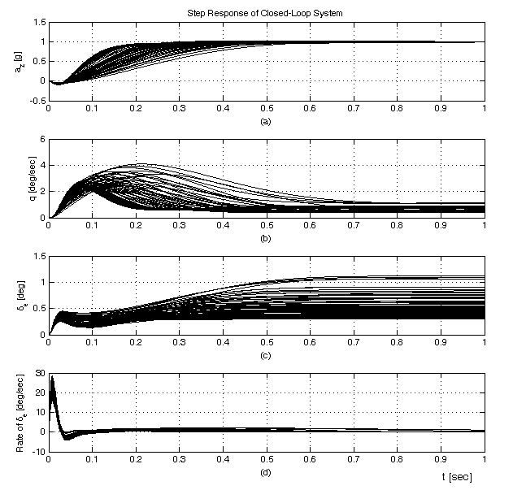
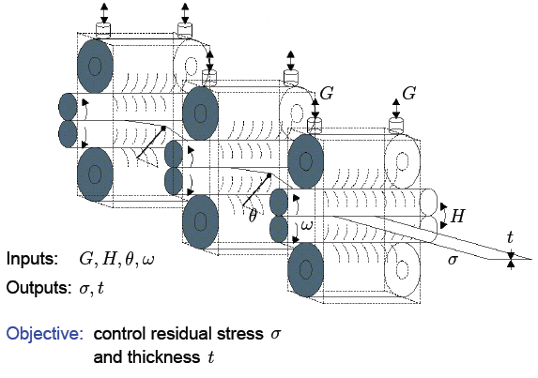
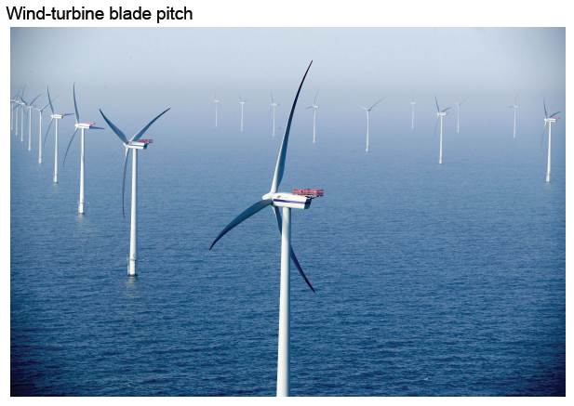
Introduction to Model Predictive Control
اختلاف الگوریتم های مختلف MPC
  مدل فرایند برای پیش بینی
  لحاظ کردن نویز و اغتشاش
  تابع هزینه
  کاربردهای MPC در پژوهش و صنعت
    توربین بادی
    اتوپایلوت
    رباتیک (تراژکتوری آینده)
    نورد فولاد (تاخیر)
    نفت و پتروشیمی
    تولید سیمان
    برجهای تقطیر

Slide 11
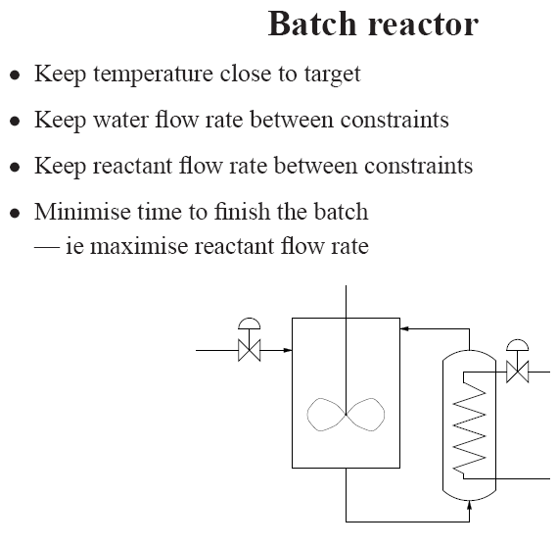
Introduction to Model Predictive Control
فرایند گرمازا در رآکتور

Slide 12
Introduction to Model Predictive Control
مزایای استفاده از MPC:
  استفاده از مفاهیم اولیه کنترل در طراحی
  تنظیم ساده کنترل کننده
  قابلیت توسعه برای سیستمهای پیچیده، غیرحداقل فاز وتاخیردار
  قابلیت توسعه آسان برای سیستمهای MIMO
  برای جبران اثر اغتشاش قابل اندازه گیری به صورت طبیعی یک کنترل کننده فیدفوروارد را شامل می شود.
  پیاده سازی آسان قانون کنترل
  قیدهای سیگنال کنترل، خروجی و حالت در فرایند طراحی لحاظ می شود. (کنترل بهینه)
  کاربرد بسیار مفید برای شرایطی که تراژکتوری مطلوب در زمان آینده معلوم باشد (رباتیک)

Slide 13
Introduction to Model Predictive Control
معایب MPC
  پیچیده تر بودن محاسبه سیگنال کنترل نسبت به کنترل کننده های کلاسیک
  بار محاسباتی اضافه برای فرایندهایی که دینامیک آنها تغییر نمی کند
  حجم محاسبات بالا برای کنترل کننده های مقید
  هزینه سخت افزاری برای ارتقاء کنترل کننده های کلاسیک به MPC (و سایر کنترل کننده های پیشرفته)
  نیاز به مدل مناسب برای فرایند
  تاثیر پذیری مزایای MPC از در دسترس نبودن مدل دقیق
  مشکل اثبات پایداری و مقاوم بودن در حالت مقید و برخی سیستمهای غیرخطی

Slide 14
1.1 MPC Strategy

Slide 15
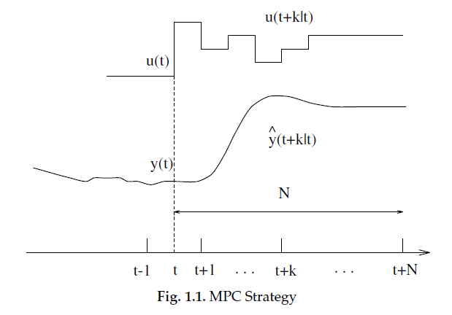
1.1 MPC Strategy
استراتژی کنترل در خانواده کنترل کننده های MPC

Slide 16
1.1 MPC Strategy
الف)
N: افق پیش بینی
محاسبه خروجی های پیش بینی y(t+k|t) برای k=1…N وابسته به دو بخش:
  بخش وابسته به مقادیر معلوم زمان گذشته ورودی و خروجی
  بخش وابسته به سیگنال کنترل در زمان آینده u(t+k|t) برای k=0…N-1
ب)
محاسبه سیگنال کنترل بر مبنای بهینه سازی یک تابع هدف (کاهش خطای ردیابی تراژکتوری مرجع w(t+k))
انتخاب فرم مربعی برای معیار بهینه سازی (شامل خطای ردیابی، اندازه سیگنال کنترل)
فرم بسته برای u : در شرایط سیستم خطی، بدون قید و معیار بهینه سازی مربعی

Slide 17
1.1 MPC Strategy
ج)
فقط u(t|t) به سیستم اعمال میشود
در لحظه t+1 با وجود اطلاعات جدید y(t+1) سیگنال کنترل مجدد محاسبه می شود (شروع مجدد از الف)
توجه: u(t+1|t) با u(t+1|t+1) متفاوت است. در t+1 سیگنال u(t+1|t+1) اعمال می شود

Slide 18
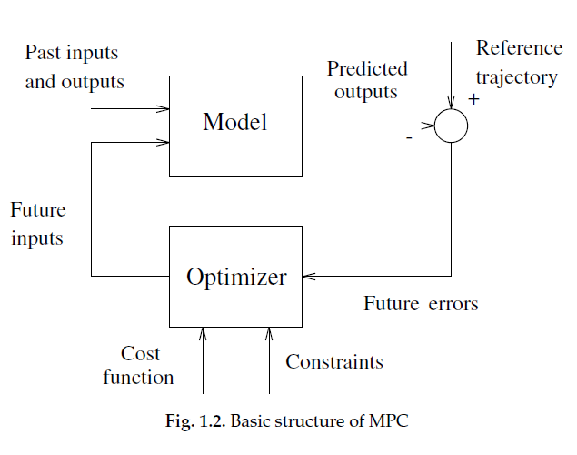
1.1 MPC Strategy
ساختار پایه برای پیاده سازی کنترل کننده MPC
u(t|t)

Slide 19
1.1 MPC Strategy
انتخاب مدل:
  پاسخ ضربه ( Truncated Impulse Response Model )
  پاسخ پله
  تابع تبدیل (پارامترهای کمتر، پیچیدگی محاسبه کنترل، بیان تاخیر)
  فضای حالت (MIMO ، بیان ساده پایداری و مقاوم بودن)
  Optimizer:
    تولید سیگنال کنترل
    سیگنال کنترل تابع صریح خطی از ورودی و خروجی است اگر تابع معیار مربعی باشد
    در صورت وجود قید نیاز به الگوریتمهای بهینه سازی عددی
    وابستگی سایز برنامه بهینه سازی به تعداد متغیرها و افق پیش بینی
    قابلیت پیاده سازی در کامپیوتر معمولی
    افزایش زمان محاسباتی برای کنترل کننده مقید و مقاوم نسبت به حالت بدون قید
    کاهش پهنای باند قابل توجه سیستم حلقه بسته با وجود قید

Slide 20
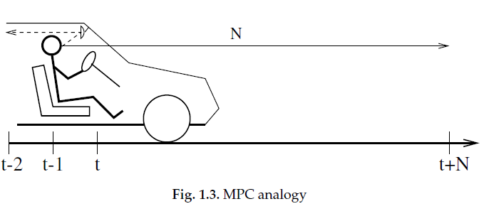
1.1 MPC Strategy
شباهت زیاد استراتژی MPC به رانندگی
  معلوم بودن مسیر مرجع برای یک افق پیش بین
  در نظر گرفتن مشخصه های خودرو (مدل ذهنی از خودرو)
  محاسبه و اعمال سیگنال های کنترل (گاز، ترمز، فرمان)
  اعمال فقط اولین نمونه از سیگنال کنترل
  رانندگی در شرایط مه غلیظ!

Slide 21
1.1 MPC Strategy
مقاسیه با PID:
  عملکرد PID فقط براساس خطاهای گذشته
  عملکرد رانندگی با منطق PID شبیه رانندگی با بکارگیری آینه است
  استفاده از MPC بدلیل اهمیت مسیر مرجع در رانندگی
  ایده استفاده از PID که setpoint آن یک نقطه از مسیرمطلوب آینده باشد (عدم مغایرت زیاد با MPC)

Slide 22
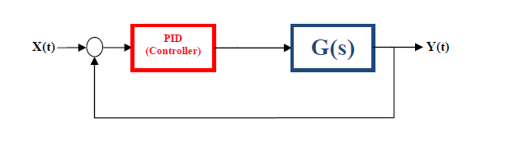
1.1 PID Strategy
PID: 80% کنترل کننده های صنعت
عملکرد قابل قبول ، ساختار ساده
فرض: کنترل کننده P
  مقدار ضریب P در زمان های مختلف برای عملکرد مناسب:
    غلبه بر اینرسی، کاهش اورشوت، کاهش خطای استاتیک

Slide 23

1.1 PID Strategy
D: حساس به تغییرات خطا
(پیش بینی خطا در آینده با گام 1)
I: وابسته به و ضعیت خطا در گذشته (نه حال و نه آینده)
P: وابسته به خطای حال (نه گذشته و نه آینده)
نقاط ضعف PID (پوشش توسط MPC)
  LTI بودن سیستم در PID
  PID برای سیستم NMP سبب افزایش undershoot می شود
  اثر خطای آینده فقط برای یک گام (عدم واکنش قبل از وقوع حادثه)
  مشکلات زیاد در MIMO
  عدم کارایی در حضور تاخیر
  عدم اعمال قید ورودی، حالت، خروجی و ... در طراحی

Slide 24
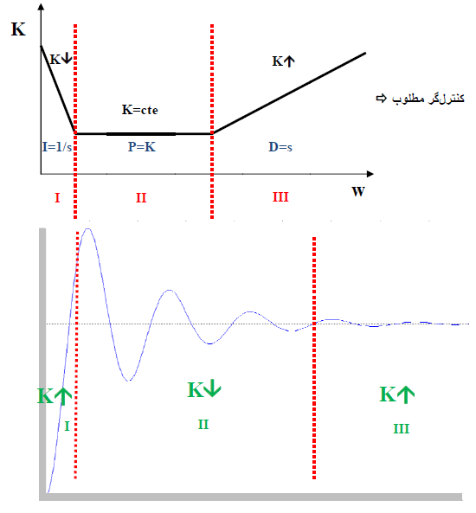
1.1 PID Strategy
III
I

Slide 25
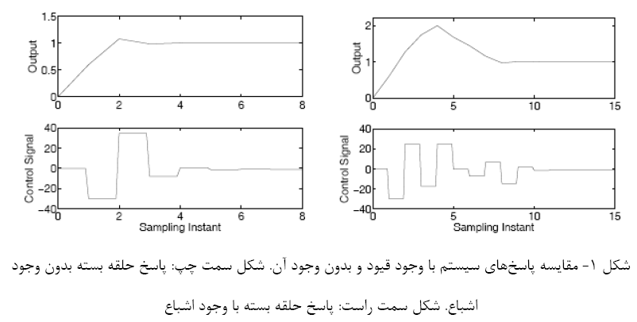
1.1 MPC Strategy

Slide 26
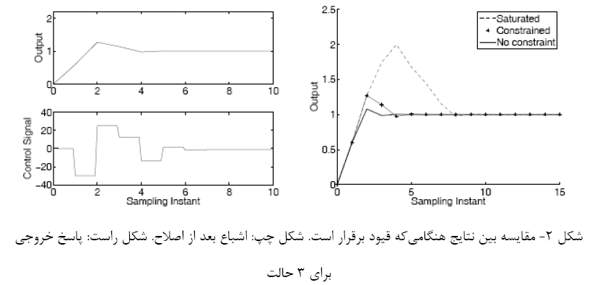
1.1 MPC Strategy

Slide 27


Controller Concepts
دینامیک وارون
  ایده آل: $H\left(s\right)=G{\left(s\right)}^{−1}$
  عدم وجود معکوس همه سیستم ها
  عدم قابلیت ساخت همه معکوس ها]$(\frac{1}{s+a}$)غیرعلی[
  عدم وجود معکوس منحصر به فرد برای سیستم غیرخطی
  وجود اغتشاش
  دقت مدل سازی
  پلنت ناپایدار $\frac{1}{s−1}$
  NMP بودن پلنت $\frac{s−1}{\left(s+a\right)\left(s+b\right)}$ وارون ناپایدار (و غیر علی)

